Slide 1
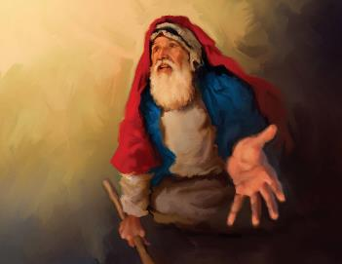
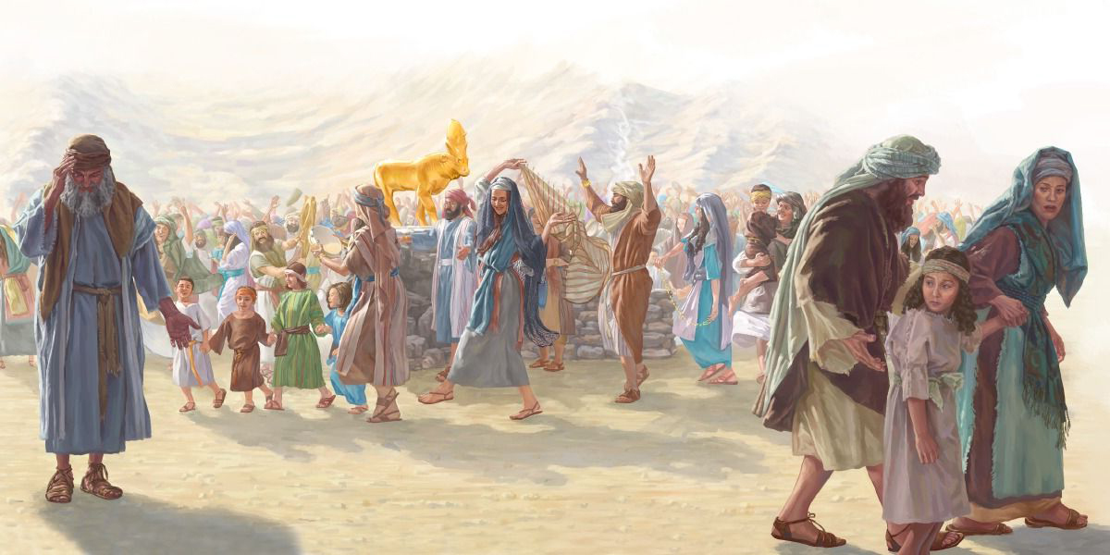
വിശ്വാസത്യാഗവും മധ്യസ്ഥതയും
പാഠം 11 സെപ്റ്റംബർ 13, 2025

Slide 2
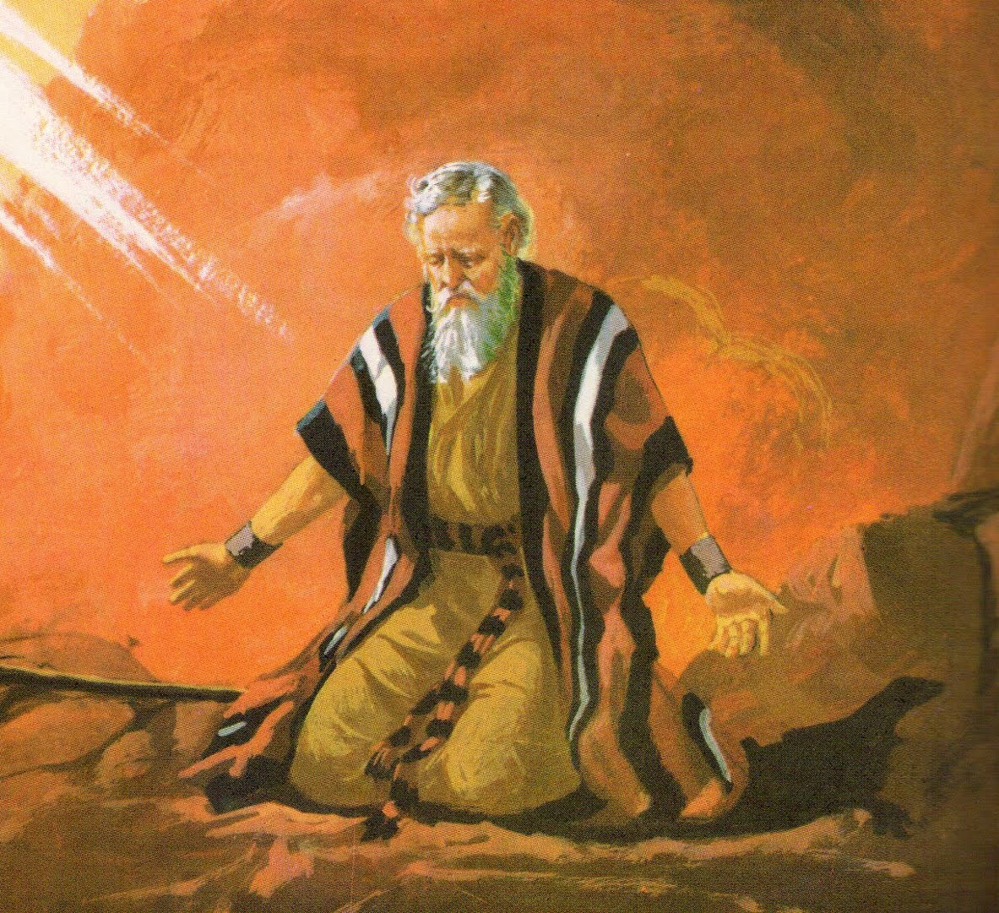
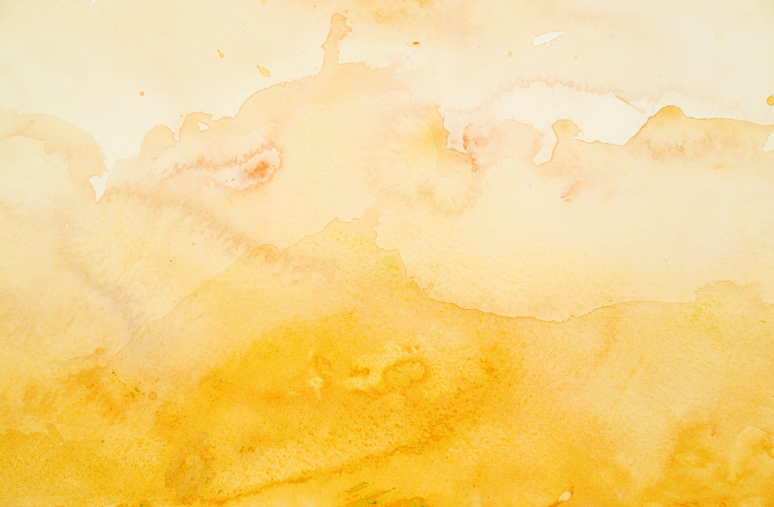
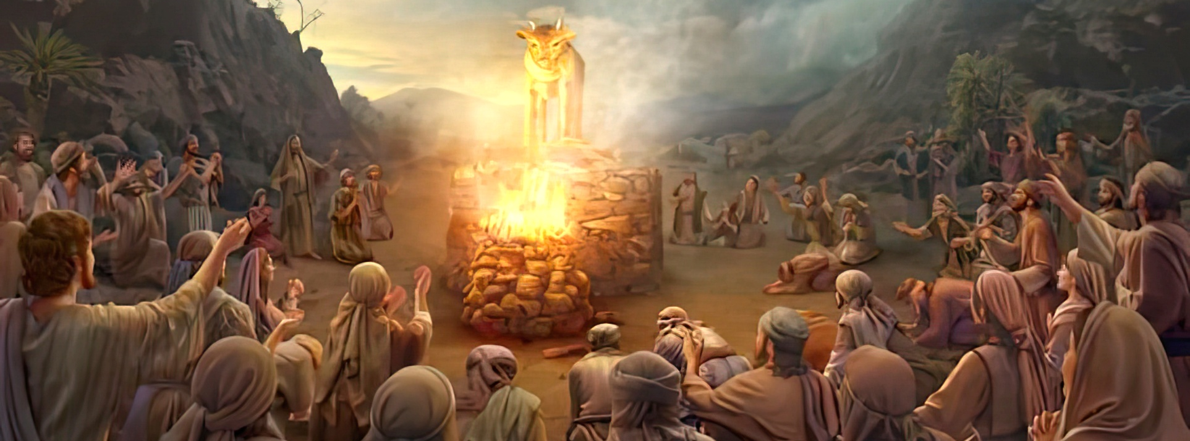
“അങ്ങനെ മോശെ യഹോവയുടെ അടുക്കൽ മടങ്ങിച്ചെന്നു പറഞ്ഞതു എന്തെന്നാൽ: അയ്യോ, ഈ ജനം മഹാപാതകം ചെയ്തു പൊന്നുകൊണ്ടു തങ്ങൾക്കു ഒരു ദൈവത്തെ ഉണ്ടാക്കിയിരിക്കുന്നു. എങ്കിലും നീ അവരുടെ പാപം ക്ഷമിക്കേണമേ; അല്ലെങ്കിൽ നീ എഴുതിയ നിന്റെ പുസ്തകത്തിൽനിന്നു എന്റെ പേർ മായിച്ചുകളയേണമേ.”
പുറപ്പാട് 32:31,32

Slide 3

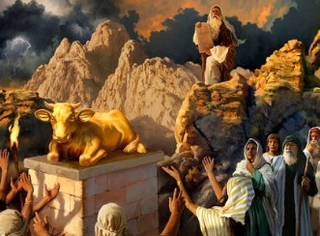
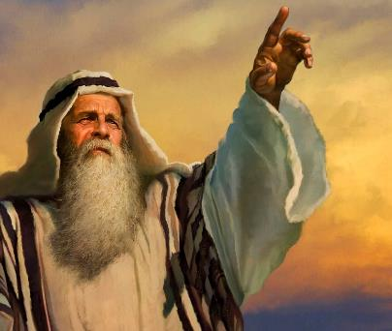


“ഞാൻ അവരോടു കല്പിച്ച വഴി അവർ വേഗത്തിൽ വിട്ടുമാറി” (പുറ. 32:8).
പത്തു കല്പനകൾ ലഭിച്ചതിനു ശേഷം, വിഗ്രഹങ്ങൾ ഉണ്ടാക്കരുതെന്ന് വീണ്ടും പറയപ്പെട്ടതിനു ശേഷവും (പുറ. 20:23), യിസ്രായേൽ ആരാധിക്കാൻ ഒരു സ്വർണ്ണ കാളക്കുട്ടിയെ ഉണ്ടാക്കി.
ഈ വിശ്വാസത്യാഗത്തിന്റെ പശ്ചാത്തലത്തിൽ, യിസ്രായേലിനെ നശിപ്പിച്ച് അതിനെ ഒരു പുതിയ ജനതയാക്കാൻ ദൈവം മോശയോട് അനുവാദം ചോദിച്ചു (പുറ. 32:10). ജനങ്ങളുടെ വിശ്വാസത്യാഗം വകവയ്ക്കാതെ, അവർ അർഹിക്കാത്ത ക്ഷമയ്ക്കായി മോശ രണ്ടുതവണ ദൈവമുമ്പാകെ മധ്യസ്ഥം വഹിച്ചു.
വിശ്വാസത്യാഗം:
അഹരോന്റെ ബലഹീനത (പുറപ്പാട് 32:1-5)
കാളക്കുട്ടിയുടെ പെരുനാൾ (പുറപ്പാട് 32:6)
വിഗ്രഹാരാധനയുടെ വഷളത്വം (പുറപ്പാട് 32:7-8)
മധ്യസ്ഥത:
“നിന്റെ ഉഗ്രകോപം വിട്ടുതിരിയൂ!” (പുറപ്പാട് 32:9-29)
“നീ എഴുതിയ നിന്റെ പുസ്തകത്തിൽനിന്നു എന്റെ പേർ മായിച്ചുകളയേണമേ!” (പുറപ്പാട് 32:30-32)

Slide 4

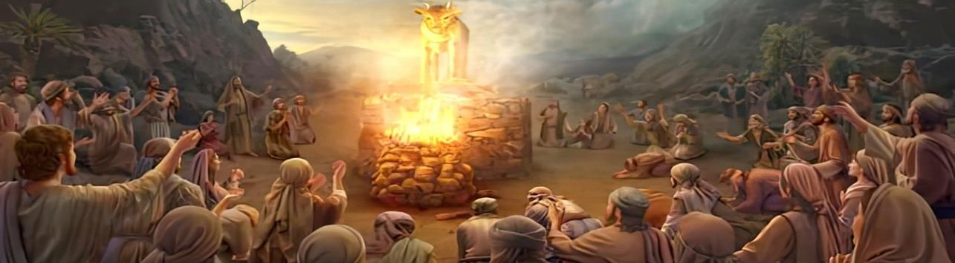
വിശ്വാസത്യാഗം

Slide 5

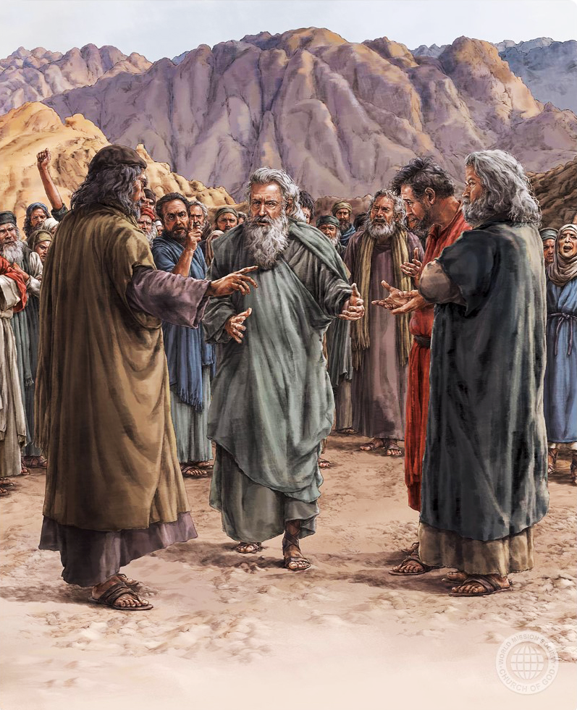
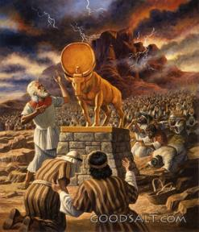
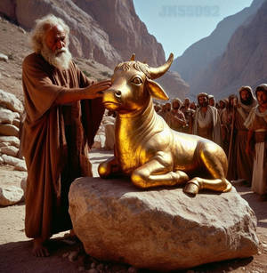
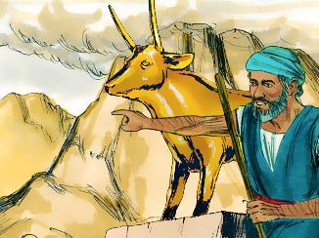
അഹരോന്റെ ബലഹീനത
“അഹരോൻ അതു കണ്ടാറെ അതിന്നു മുമ്പാകെ ഒരു യാഗപീഠം പണിതു: നാളെ യഹോവെക്കു ഒരു ഉത്സവം എന്നു വിളിച്ചു പറഞ്ഞു.” (പുറപ്പാട് 32:5)
എബ്രായ പദമായ എലോഹിം “ദൈവം” എന്നതിന്റെ ബഹുവചനമാണെങ്കിലും, അത് സാധാരണയായി ഏക ദൈവത്തെ പരാമർശിക്കാൻ ഉപയോഗിക്കുന്നു: “ഞാൻ നിങ്ങളെ മിസ്രയീം ദേശത്തുനിന്നു കൊണ്ടുവന്ന നിങ്ങളുടെ ദൈവമായ [എലോഹിം] യഹോവ ആകുന്നു” (പുറ. 20:2).
മോശയുടെ അഭാവത്തിൽ, തങ്ങൾക്ക് ആരാധിക്കാൻ കഴിയുന്ന ഒരു ദൃശ്യ ദൈവത്തെ ഉണ്ടാക്കാൻ ജനം അഹരോനോട് ആവശ്യപ്പെട്ടു. (പുറ. 32:1). തങ്ങൾക്ക് ലഭിച്ച കല്പനകളും അവ അനുസരിക്കാനുള്ള പ്രതിബദ്ധതയും അവർ പെട്ടെന്ന് മറന്നുപോയി (പുറ. 24:7).
ജനങ്ങളുമായി ചർച്ച നടത്താൻ ശ്രമിക്കുന്നതിൽ അഹരോന് ആദ്യം തോന്നിയ മടി (പുറ. 32:2) വിശ്വാസത്യാഗത്തെ തുടച്ചുനീക്കുന്നതിനുപകരം അതിനെ നയിക്കാൻ അവനെ പ്രേരിപ്പിച്ചു.
വിഗ്രഹങ്ങൾ ഉണ്ടാക്കുന്നതിനെതിരെയുള്ള വിലക്കിനെക്കുറിച്ച് അവരെ ഓർമ്മിപ്പിക്കുന്നതിനുപകരം, അഹരോൻ അവർക്കായി ഒരു സ്വർണ്ണ കാളക്കുട്ടിയെ ഉണ്ടാക്കി, “യിസ്രായേലേ, മിസ്രയീംദേശത്തുനിന്നു നിന്നെ കൊണ്ടുവന്ന നിന്റെ ദൈവം [എലോഹിം] ഇതാണ്!” (പുറ. 32:4) എന്ന് പ്രഖ്യാപിച്ചു.

Slide 6

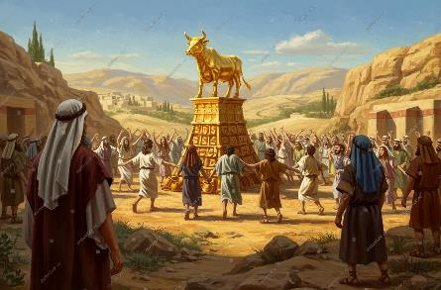
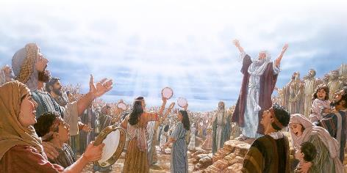
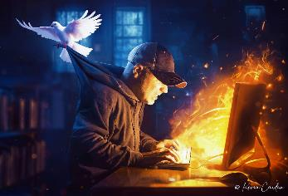
കാളക്കുട്ടിയുടെ പെരുനാൾ
“പിറ്റെന്നാൾ അവർ അതികാലത്തു എഴുന്നേറ്റു ഹോമയാഗങ്ങൾ കഴിച്ചു സമാധാനയാഗങ്ങളും അർപ്പിച്ചു; ജനം ഭക്ഷിപ്പാനും കുടിപ്പാനും ഇരുന്നു കളിപ്പാൻ എഴുന്നേറ്റു.” (പുറപ്പാട് 32:6)
ഒരു കാളക്കുട്ടിയുടെ രൂപത്തിൽ ഒരു വിഗ്രഹം ഉണ്ടാക്കി, യിസ്രായേല്യർ സർവ്വശക്തനായ ദൈവത്തെ ഒരു മൃഗത്തിന്റെ പ്രതിച്ഛായയിലേക്ക് താഴ്ത്തി, സ്രഷ്ടാവിനു പകരം സൃഷ്ടിയെ ആരാധിച്ചു (റോമ. 1:23).
ഒരു കൊത്തിയെടുത്ത പ്രതിമയ്ക്ക് തങ്ങളെ നയിക്കാൻ കഴിയുമെന്ന് അവർ യുക്തിരഹിതമായി കരുതി. എലോഹിം തന്നെ ഒരു കാളക്കുട്ടിയായി മാറിയെന്ന് പോലും അവർ കരുതിയിരിക്കാം! (പുറ. 32:24)
വാസ്തവത്തിൽ, അവർ ദൈവത്തെ ആരാധിക്കുന്നതിൽ നിന്ന് പിശാചുക്കളെ ആരാധിക്കുന്നതിലേക്ക് തിരിഞ്ഞു (ആവ. 32:17). അവർ ദൈവത്തെ ആരാധിച്ചുകൊണ്ടിരുന്നപ്പോൾ, അവർ ധാർമ്മികമായി വളർന്നു, കാരണം അവർ ദൈവത്തെപ്പോലെയായി.
അസുരന്മാരെ ആരാധിച്ചുകൊണ്ട് അവർ സ്വയം അധഃപതിക്കാൻ തുടങ്ങി, കാരണം അവർ ആരാധിച്ചിരുന്ന അസുരന്മാരെപ്പോലെയായിരുന്നു.
നമ്മുടെ ഹൃദയങ്ങൾ സ്രഷ്ടാവിന് സമർപ്പിക്കാതെ, പകരം മറ്റേതെങ്കിലും വിഗ്രഹത്തെ (ധാരാളം ഉണ്ട്) സേവിക്കുമ്പോൾ, എത്രയും വേഗം അല്ലെങ്കിൽ പിന്നീട് അത് നമ്മെ ധാർമ്മിക അധഃപതനത്തിലേക്ക് നയിക്കും.

Slide 7

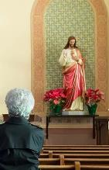
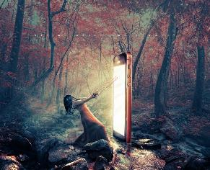
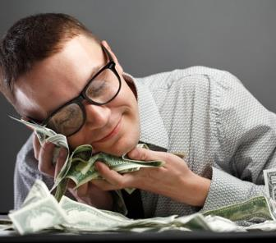
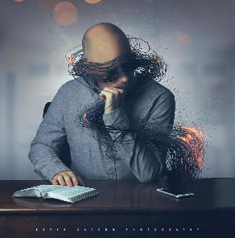
വിഗ്രഹാരാധനയുടെ വഷളത്വം
“അപ്പോൾ യഹോവ മോശെയോടു: നീ ഇറങ്ങിച്ചെല്ലുക; നീ മിസ്രയീംദേശത്തുനിന്നു കൊണ്ടുവന്ന നിന്റെ ജനം തങ്ങളെ തന്നേ വഷളാക്കിയിരിക്കുന്നു.” (പുറപ്പാട് 32:7)
ഒരു പ്രതിമയുടെ മുമ്പിൽ കുമ്പിടുക (അത് ദൈവത്തെയോ, ക്രിസ്തുവിനെയോ, അവന്റെ വിശുദ്ധന്മാരെയോ പ്രതിനിധീകരിക്കുന്നുണ്ടെങ്കിൽ പോലും) എന്നാൽ ദൈവത്തിന്റെ നിയമം (പുറ. 20:3-6) അനുസരിക്കാതിരിക്കുക എന്നതാണ്, അതിനാൽ, പാപത്തിലേക്കും ദുഷ്ടതയിലേക്കും പ്രവേശിക്കുക എന്നതാണ്.
21-Þ¢ നൂറ്റാണ്ടിലെ വിഗ്രഹാരാധന എന്താണ്? ദൈവത്തിന് പകരമായി വരുന്ന ഒന്നിനെ ആരാധിക്കുന്നതാണ് വിഗ്രഹാരാധന. ദൈവത്തേക്കാൾ നമ്മുടെ ഭാവന, സ്നേഹം, സമയം, മനസ്സ് എന്നിവയെ പിടിച്ചെടുക്കുന്നതും നമ്മുടെ ചിന്തയെ അടിമപ്പെടുത്തുന്നതുമായ എന്തും വിഗ്രഹമാണ്.
നമ്മൾ ഏതൊക്കെ വിഗ്രഹങ്ങളെയാണ് ആരാധിക്കുന്നത്? നിങ്ങൾക്ക് സ്വന്തമായി ഒരു ലിസ്റ്റ് ഉണ്ടാക്കാം. ചില നിർദ്ദേശങ്ങൾ: അഭിമാനം, പണം, അധികാരം, ലൈംഗികത, ഭക്ഷണം, ജോലി, സോഷ്യൽ മീഡിയ...
ഈ വിഗ്രഹങ്ങളെ ആരാധിക്കുന്നതിലൂടെ എന്താണ് അർത്ഥമാക്കുന്നത്? നമ്മുടെ വ്യക്തിത്വം, ചിന്താരീതി, വികാരങ്ങൾ, നമ്മുടെ സാമൂഹിക ജീവിതം പോലും രൂപാന്തരപ്പെടുന്നു. ദൈവവുമായുള്ള യഥാർത്ഥ ബന്ധങ്ങളെ നാം നമ്മെ രക്ഷിക്കാൻ കഴിയാത്ത പൊള്ളയായതും അർത്ഥശൂന്യവുമായ ഇടപെടലുകൾക്കായി മാറ്റുന്നു.

Slide 8

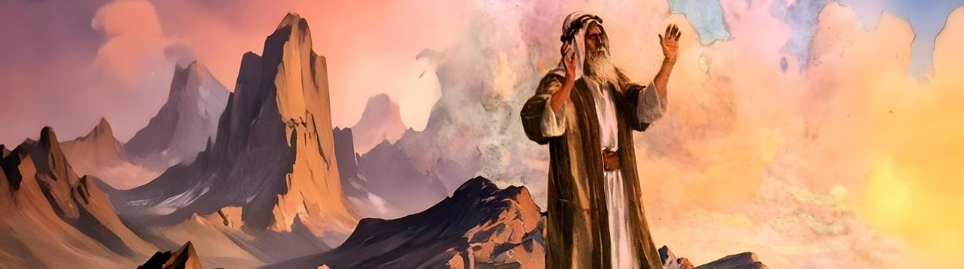
മധ്യസ്ഥത

Slide 9

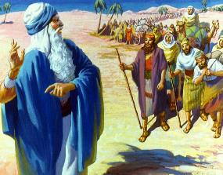
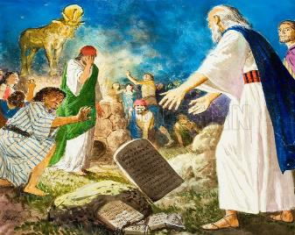
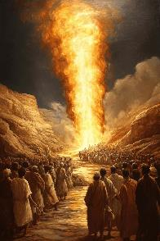
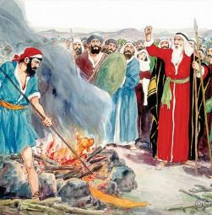
“നിന്റെ ഉഗ്രകോപം വിട്ടുതിരിയൂ!”
“മലകളിൽവെച്ചു കൊന്നുകളവാനും ഭൂതലത്തിൽനിന്നു നശിപ്പിപ്പാനും അവരെ ദോഷത്തിന്നായി അവൻ കൊണ്ടുപോയി എന്നു മിസ്രയീമ്യരെക്കൊണ്ടു പറയിക്കുന്നതു എന്തിന്നു? നിന്റെ ഉഗ്രകോപം വിട്ടുതിരിഞ്ഞു നിന്റെ ജനത്തിന്നു വരുവാനുള്ള ഈ അനർത്ഥത്തെക്കുറിച്ചു അനുതപിക്കേണമേ.” (പുറപ്പാട് 32:12)
ദൈവം മോശയോട് പറഞ്ഞു, “നീ മിസ്രയീംദേശത്തുനിന്നു കൊണ്ടുവന്ന നിന്റെ ജനം തങ്ങളെ തന്നേ വഷളാക്കിയിരിക്കുന്നു” (പുറ. 32:7).
മോശെ ഉചിതമായി പ്രതികരിച്ചു: “അവർ എന്റെ ജനമല്ല, നിന്റേതാണ്; അവരെ പുറപ്പെടുവിച്ചത് ഞാനല്ല, നീയാണ്” (പുറ. 32:11). യിസ്രായേലിനെ നശിപ്പിക്കാൻ ദൈവം അവനോട് ആവശ്യപ്പെടുകയായിരുന്നു (പുറ. 32:10), എന്നാൽ മോശെ അത്തരമൊരു അനുമതി നൽകാൻ വിസമ്മതിച്ചു.
ദൈവത്തിന്റെ കോപം നീതിയുള്ളതായിരുന്നു, എന്നാൽ "കരുണ ന്യായവിധിയെ ജയിക്കുന്നു" എന്ന് മോശയ്ക്ക് അറിയാമായിരുന്നു (യാക്കോബ് 2:13). യിസ്രായേലിനുവേണ്ടി മധ്യസ്ഥം വഹിച്ചതിനുശേഷം, ദൈവം തന്റെ കോപം ശമിപ്പിച്ചുവെന്ന് ഉറപ്പിച്ചുകൊണ്ട്, അവൻ (കോപത്തോടെ) മലയിൽ നിന്ന് ഇറങ്ങി (പുറ. 32:12-15). വിശ്വാസത്യാഗം കണ്ട്, അവൻ ഉടമ്പടിയുടെ ചിഹ്നമായ കൽപ്പലകകൾ (പുറ. 32:19) തകർത്തു.
സഹോദരന്റെ ദുർബലമായ ഒഴികഴിവുകൾ കേട്ടതിനുശേഷം, ആ കോപാകുലത അവസാനിപ്പിക്കാൻ മോശെ നിർണ്ണായകമായി പ്രവർത്തിച്ചു (പുറ. 32:20-28).

Slide 10

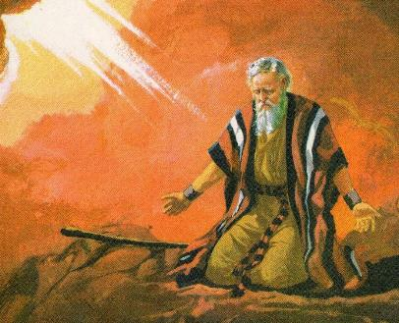
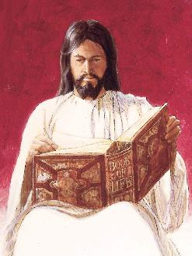
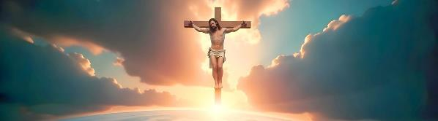
“നീ എഴുതിയ നിന്റെ പുസ്തകത്തിൽനിന്നു എന്റെ പേർ മായിച്ചുകളയേണമേ!”
“എങ്കിലും നീ അവരുടെ പാപം ക്ഷമിക്കേണമേ; അല്ലെങ്കിൽ നീ എഴുതിയ നിന്റെ പുസ്തകത്തിൽനിന്നു എന്റെ പേർ മായിച്ചുകളയേണമേ.” (പുറപ്പാട് 32:32)
തന്റെ ആദ്യ മധ്യസ്ഥതയിലൂടെ മോശെ ജനങ്ങളുടെ നാശം തടഞ്ഞു. എന്നാൽ ഈ പാപത്തിനുശേഷം ദൈവത്തിന് അവരെ ഇനി അനുഗ്രഹിക്കാൻ കഴിയില്ലെന്ന് വ്യക്തമായിരുന്നു. അതിനാൽ, രണ്ടാമതൊരു മധ്യസ്ഥത നടത്താൻ അവൻ തീരുമാനിച്ചു (പുറ. 32:30).
ജനങ്ങളോട് ക്ഷമിച്ചില്ലെങ്കിൽ സ്വന്തം രക്ഷ നഷ്ടപ്പെടുത്താൻ വരെ മോശ തയ്യാറായിരുന്നു (പുറ. 32:31-32). എന്നിരുന്നാലും, സാധാരണ ചോദിക്കുന്ന ക്ഷമയല്ല മോശെ ചോദിച്ചത്, കാരണം "ക്ഷമിക്കുക" എന്നതിന് സാധാരണ ഉപയോഗിക്കുന്ന എബ്രായ പദം അവൻ ഉപയോഗിച്ചില്ല. ജനങ്ങളുടെ പാപം ദൈവം "വഹിക്കണമെന്ന്" അവൻ അപേക്ഷിച്ചു.
ഇതിനർത്ഥം ദൈവം പാപം സ്വയം ഏറ്റെടുത്ത് അതിന്റെ വിലയായ മരണം വഹിക്കുമെന്നാണ് (യെശയ്യാവ് 53:6; റോമർ 6:23). യേശു ക്രൂശിൽ ചെയ്തത് ഇതാണ്. നാം അർഹിക്കുന്ന മരണം വരിക്കാൻ അവൻ നമ്മുടെ പാപങ്ങൾ സ്വയം ഏറ്റെടുത്തു (1 പത്രോ. 2:24).

Slide 11

EGW (ഗോത്രപിതാക്കന്മാരും പ്രവാചകന്മാരും, p. 315)
“ഈ കാത്തിരിപ്പിന്റെ കാലയളവിൽ, അവർ കേട്ട ദൈവത്തിന്റെ നിയമത്തെക്കുറിച്ച് ധ്യാനിക്കാനും, അവൻ അവർക്ക് നൽകിയേക്കാവുന്ന കൂടുതൽ വെളിപ്പെടുത്തലുകൾ സ്വീകരിക്കാൻ അവരുടെ ഹൃദയങ്ങളെ ഒരുക്കാനും അവർക്ക് സമയമുണ്ടായിരുന്നു. ഈ വേലയ്ക്ക് അവർക്ക് അധികമൊന്നും സമയമില്ലായിരുന്നു; അങ്ങനെ അവർ ദൈവത്തിന്റെ ആവശ്യകതകളെക്കുറിച്ച് വ്യക്തമായ ഒരു ഗ്രാഹ്യം തേടുകയും അവന്റെ മുമ്പാകെ അവരുടെ ഹൃദയങ്ങളെ താഴ്ത്തുകയും ചെയ്തിരുന്നെങ്കിൽ, അവർ പ്രലോഭനത്തിൽ നിന്ന് സംരക്ഷിക്കപ്പെടുമായിരുന്നു. എന്നാൽ അവർ അങ്ങനെ ചെയ്തില്ല, അവർ താമസിയാതെ അശ്രദ്ധരും, നിയമവിരുദ്ധരുമായിത്തീർന്നു. […]
തങ്ങളുടെ നേതാവിന്റെ അഭാവത്തിൽ അവരുടെ നിസ്സഹായത അനുഭവിച്ച അവർ പഴയ അന്ധവിശ്വാസങ്ങളിലേക്ക് മടങ്ങി. […] ദൈവത്തെ പ്രതിനിധീകരിക്കുന്നതിനും മോശയുടെ സ്ഥാനത്ത് അവരുടെ മുമ്പിൽ പോകുന്നതിനും ആളുകൾ ഏതെങ്കിലും പ്രതിച്ഛായ ആഗ്രഹിച്ചു.”

